Slide 1
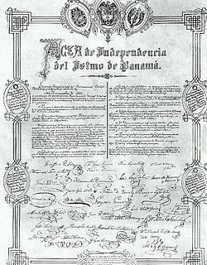
Historia y cultura de Colombia
Presentado por: Camila Vanegas
Karla Ruiz
Laura Escobar
Daniela Gómez

Slide 2
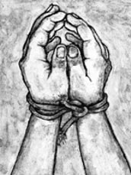
HISTORIA
ABOLICIÓN DE LA ESCLAVITUD EN COLOMBIA: la esclavitud fue un proceso largo y con muchos altibajos e inconsistencias. Fueron varias las décadas que tuvieron que esperar los afrocolombianos para que se hiciera la realidad de esta abolición.

Slide 3
HISTORIA
INDEPENDENCIA DE PANAMA: En 1903 empujado por Estados Unidos, Panamá accedió a la independencia. Colombia perdió entonces una acceso importante al comercio marítimo sin embargo las compensaciones financieras acordadas por Washington le permitieron así mismo iniciar las diversificación de la economía que reposaba hasta entonces esencialmente sobre el comercio del café.

Slide 4
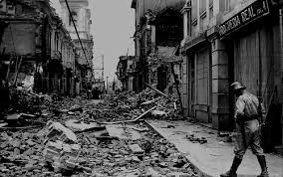
HISTORIA
EL BOGOTAZO: El 9 de abril de 1948, Jorge Eliécer Gaitán, a quien se consideraba como el más firme candidato a la presidencia de Colombia por el partido Liberal, recibió tres impactos de bala que, posteriormente, le causarían la muerte. La Avenida Jiménez con carrera séptima, a unos pasos de la Iglesia San Francisco, fue testigo del inicio de uno de los hechos más recordados en la ciudad desde su fundación: El Bogotazo.

Slide 5
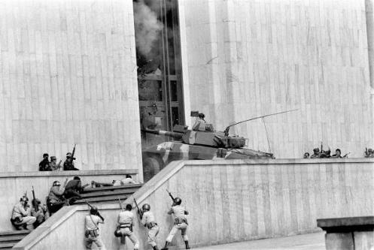
HISTORIA
LA TOMA DEL PALACIO DE JUSTICIA: También llamada operación de Antonio Nariño por los derechos del hombre fue un asalto perpetuado el miércoles 6 de Noviembre de 1985 por un comando del M19

Slide 6
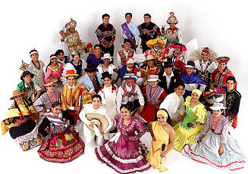
CULTURA
Una gran diversidad de culturas habitó nuestro territorio antes de la llegada de los españoles, algunas tan avanzadas y sofisticadas como las que produjeron la estatuaria de San Agustín en el Huila, las tumbas de Tierra adentró en Cauca, y la ciudad perdida Buritaca en la Sierra Nevada de Santa Marta.

Slide 7
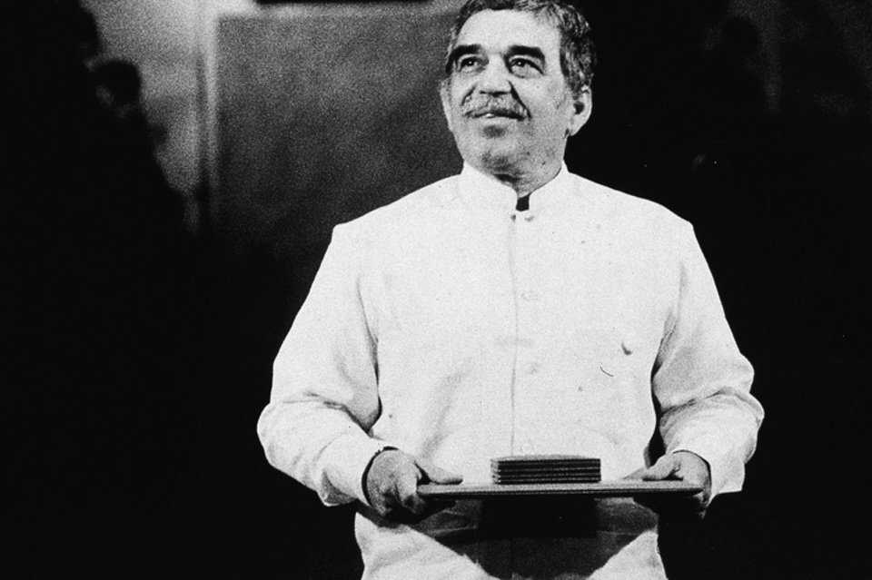

Slide 8
GRACIAS

